Slide 1
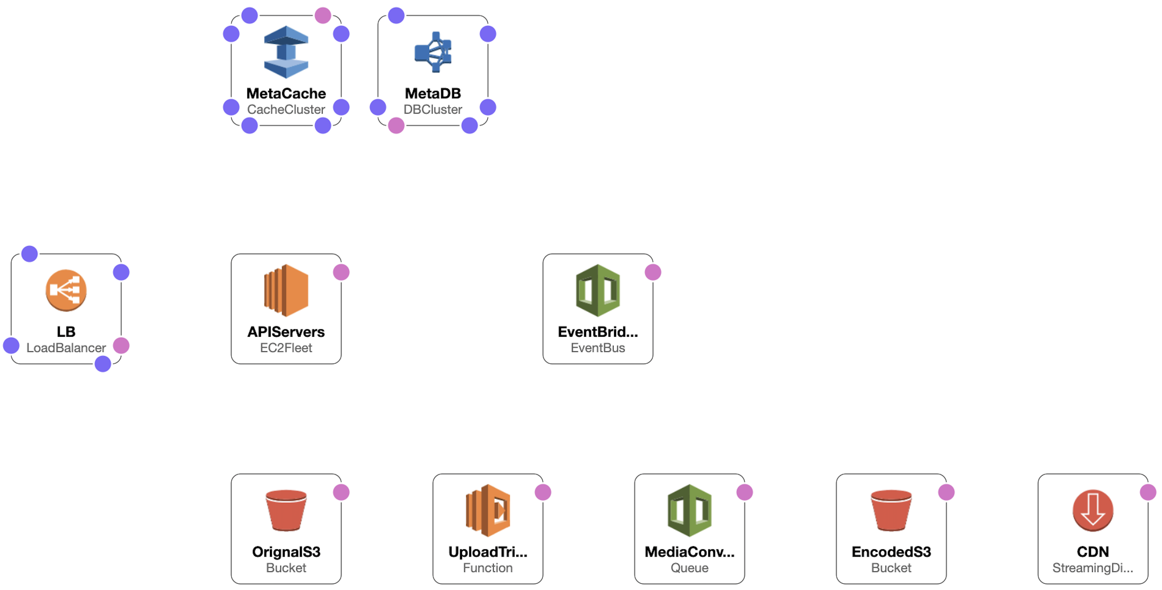



비디오 업로드
⑥-2
②-1
②-1
①
⑥-1
⑥-3
EncodeTrigger
②-2
③-1
③-2
⑤-2
④-2
⑤-1
④-1
Notes:
1. 사용자는 원본 영상과 메타데이터를 백그라운드로 업로드함 이때 트래픽은 LB를 거쳐 API서버로 전달됨
2. API서버로 전달된 원본 영상은 원본영상 저장소에 비동기로 업로드되고 동시에 관련 메타정보는 DB와 캐시에 동시에 기록됨
3. 원본영상 저장소에 업로드가 완료되면 S3는 업로드가 완료되었음을 이벤트 브릿지에 알리고 업로드 완료 람다 함수가 트리거됨
4. 해당 람다 함수는 원본 영상의 URL을 미디어 컨버터에 전달하고 컨버팅을 요청하고 영상의 컨버팅이 시작되었음을 이벤트 브릿지에 퍼블리시함.
해당 이벤트를 수신한 메타 캐시는 사용자에게 현재 진행되고 있는 프로그레스등을 업데이트 해줌
5. 미디어 컨버터는 SaaS서비스로서 오토스케일링등 증가하는 트래픽에 대해서 능동적으로 대응가능하며 미디어 컨버팅이 완료되면 역시 해당 이벤트를 이벤트 브릿지에 퍼블리시하고 해당 영상을 인코딩 완료 S3 버킷에 저장함.
6. 인코딩 완료 이벤트를 수신한 encode trigger lambda 함수는 해당 영상정보를 meta db와 캐시에 업데이트하고 cdn 에 등록한다.

Slide 2

비디오 스트리밍
CDN 자체에서 미디어 스트리밍이 가능함 => 별도의 미디어 스트리밍 서버가 필요하지 않음.. 다만 이는 국가별/지역별 가격이 상이하기때문에 미디어 스트리밍 서비스 구축비용과 비교하여 저렴한것을 선택하는것으로 가는것이 올바르다 생각됨
Amazon CloudFront

